Slide 1



Вчити –значить вселяти надію.
Луї Арагон
Для того щоб навчити іншого, потрібно більше розуму , ніж для того щоб навчитися самому.
Мішель Монтень
Наставництво
для особистісно-професійного росту педагога-інтерна

Slide 2
Нормативно-правові документи
1. Деякі питання підвищення кваліфікації педагогічних і науково-педагогічних працівників : Постанова Кабінету Міністрів України від 21 серпня 2019 р. № 800, із змінами, внесеними згідно з Постановою Кабінету Міністрів України від 27.12.2019 р. № 1133. URL: https://zakon.rada.gov.ua/laws/show/800- 2019-%D0%BF#Text (дата звернення: 11.04.2023).
2. Деякі питання професійного розвитку педагогічних працівників : Постанова Кабінету Міністрів України від 29 липня 2020 р. № 672. URL: https://zakon.rada.gov.ua/laws/show/672-2020-%D0%BF#Text (дата звернення: 11.04.2023).
3. Положення про педагогічну інтернатуру : Наказ Міністерства освіти і науки України від 25 жовтня 2021 р. № 1128, зареєстрований в Міністерстві юстиції України 24 грудня 2021 р. за № 1670/37292. URL: https://zakon.rada.gov.ua/laws/show/z1670-21#Text (дата звернення: 11.04.2023).
4. Про анкету самоонінювання : Наказ Державної служби якості освіти України від 29 березня 2021 № 01-11/26. URL: https://sqe.gov.ua/law/pro-anketu-samoocinyuvannya/ (дата звернення: 11.04.2023).
5. Про затвердження професійного стандарту за професіями «Вчитель початкових класів закладу загальної середньої освіти», «Вчитель закладу загальної середньої освіти», «Вчитель з початкової освіти (з дипломом молодшого спеціаліста) : Наказ Міністерства розвитку економіки, торгівлі та сільського господарства України від 23 грудня 2020 р. № 2136. URL: https://zakon.rada.gov.ua/rada/show/v2736915-20#Text (дата звернення: 11.04.2023).
6. Про повну загальну середню освіту : Закон України від 16 січня 2020 р. № 463-ІХ. URL: https://zakon.rada.gov.ua/laws/show/463-20#Text (дата звернення: 11.04.2023)

Slide 3

Наставництво – це…
Наставництво – це процес допомоги, підтримки особистісного зростання та професійного розвитку іншої людини, який передбачає передачу знань тадосвіду, підтримку у вирішенні проблем та допомогу в досягненні поставлених цілей.
СПІЛЬНЕ
форма взаємодії
передбачає передачу знань, досвіду, цінностей та навичок від наставника до інтерна, який звертаєтьсядонаставника подопомогу.
Наставництво – це форма соціальної підтримки, яка полягає в передачі знань, досвіду, цінностей та умінь від досвідченого працівника до новачка задля підвищення якості роботитадосягнення успіху.
Наставництво – це система взаємодії між досвідченим фахівцем та новачком, яка базується на обміні знаннями, досвідом та цінностями зметою досягнення поставленихцілей.
Наставництво – це процес, у якому досвідчений фахівець допомагає новому працівнику засвоїти необхідні знання, вміння та навички для ефективної роботита розвитку в професійному сенсі.

Slide 4
Глосарій наставництва
інтерн - особа, яку призначено вперше на посаду педагогічного працівника;
педагог-наставник - педагогічний працівник з досвідом педагогічної діяльності, як правило, не менше п’яти років за відповідною спеціальністю (такою самою або спорідненою предметною спеціальністю або спеціалізацією), який здійснює супровід та підтримку в педагогічній діяльності педагогічного працівника протягом першого року професійної діяльності;
педагогічна інтернатура - система заходів, спрямованих на підтримку педагогічного працівника закладу освіти, призначеного на посаду вперше, у провадженні ним педагогічної діяльності та набутті (вдосконаленні) його фахової майстерності;
підвищення рівня педагогічної майстерності - цілеспрямований, безперервний розвиток компетентностей педагогічного працівника;
програма педагогічної інтернатури - документ, що передбачає комплекс заходів щодо забезпечення формування та/або розвитку компетентностей, рівня педагогічної майстерності, що укладається педагогом-наставником спільно з інтерном та затверджується наказом керівника закладу освіти

Slide 5
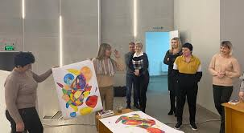


Переваги впровадження наставництва
Зменшення плинності кадрів;
підтримка новопризначених вчителів;
обмін знаннями і досвідом;
підвищення самооцінки вчителів;
створення культури підтримки;
підвищення іміджу закладу освіти

Slide 6

Структурно-змістові складові профіля педагога-наставника:
цінності( загальнолюдські, професійні, корпоративні, демократичні)
комунікативні та організаційні навички;
вміння підтримувати та мотивувати;
здатність до співпраці;
відповідальність та професійна етика;
обізнаність в інформаційних технологіях;
здатність до критичного мислення та рефлексії;
емоційна стабільність;
інноваційність;
здатність до самооцінювання та самовдосконалення;
дотримання академічної доброчесності та інш.

Slide 7

Принципи наставництва
Добровільність;
гуманізм;
людиноцентризм;
партнерство;
відкритість;
конфіденційність;
об’єктивність;
прогностичність

Slide 8
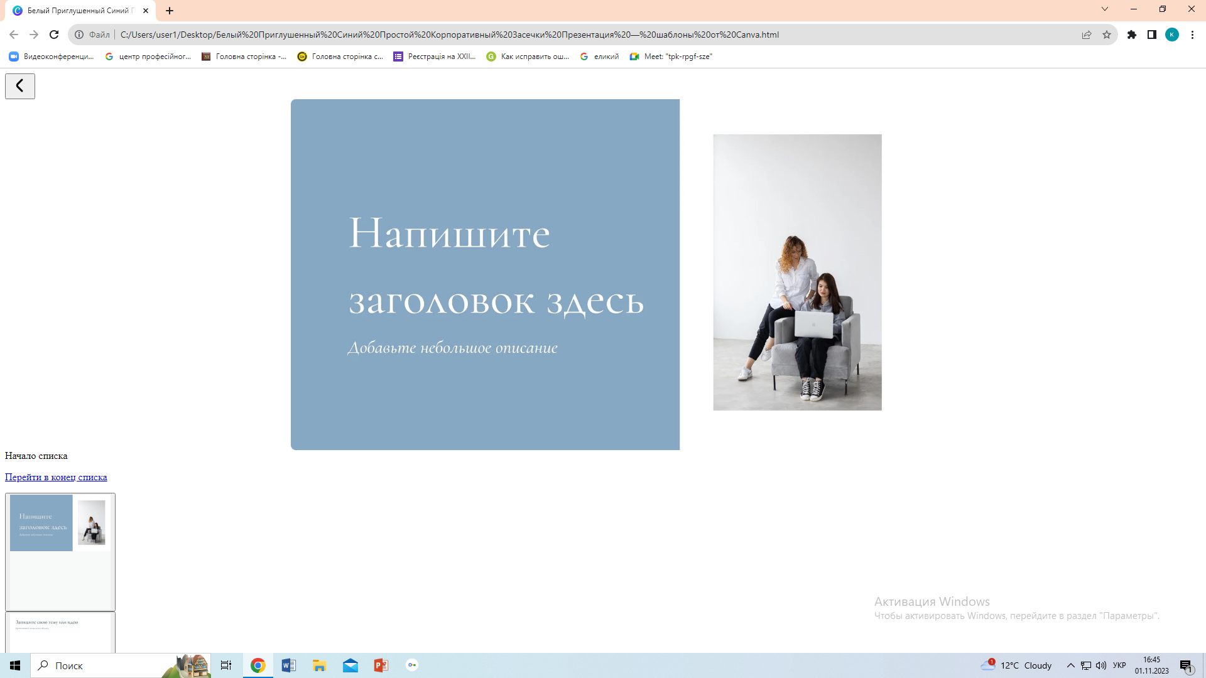
підвищення якості освіти; впровадження інновацій; розвиток професійних спільнот; розвиток професійних компетентностей
Цінність
наставництва
підтримка у вирішенні проблем;
розвиток лідерських якостей;
підвищення професійного рівня;
формування мотивації;
навчання з власного досвіду;
індивідуальна підтримка;

Slide 9
Основні заходи педагогічної інтернатури
проведення індивідуальних консультацій, наставницьких бесід з інтерном;
допомога у підборі відповідної літератури, підготовці навчальних занять, розробленні дидактичних матеріалів тощо;
взаємовідвідування навчальних занять, відвідування уроків досвідчених педагогічних працівників;
здійснення моніторингу результатів навчання учнів;
участь у тренінгах, навчальних семінарах з методичних питань, творчих звітах педагогічних працівників;
вивчення досвіду кращих педагогів шляхом аналізу їх вебсайтів, вебресурсів професійних спільнот, а також періодичних професійних видань;
залучення інтерна до партнерської взаємодії з науковими, науково-педагогічними та педагогічними працівниками, участі в професійних спільнотах педагогічних працівників;
психологічний супровід інтерна

Slide 10
Розмова між наставником та інтерном – основа наставництва.
Поради Лаури Френсіс
Моделюйте розмову за допомогою комплексних питань.
Використовуйте « циклічну модель розмови» ( від дрібних до більших цілей).
Перетворіть розмови на дії.
Наприкінці кожної розмови беріть на себе конкретні зобов’язання( бути цілеспрямованим, практичним, моделювати).
Не забувайте дякувати.
Вдячність створює міцну основу наставництва, довіри, взаєморозуміння.
Я вдячний/а за…
Я ціную, коли…
Наші розмови допомагають мені…
Я вважаю корисним, коли ви…
Наші розмови допомагають мені…
Ці стосунки дали мені…
Ваша особистість /ставлення/проникливість/досвід/ відкритість допомагають мені…

Slide 11

Стилі спілкування наставника з учителем
Директивний
-коментує дії та думки інтерна;
-моделює, інформує, переконує, скеровує, надає поради, керуючись власними судженнями;
-інтерн слухає, ставить питання, слідує порадам наставника
Недирективний
наставник ставить питання, заохочує самостійність учителя визначати дії (власні + поради наставника);
безоцінковий зворотний зв’язок;
мета стилю- розвиток партнерства
Співробітницький
- активно співпрацює над вирішення проблем, ухваленням рішень;
пропонує альтернативи, ресурси
висувають гіпотези, експериментують, застосовують ефективні стратегії для вирішення проблем
Альтернативний
спільно обирають питання; спільно вирішують проблему;
наставник пропонує обмежену кількість альтернативних рішень, що зменшує занепокоєння вчителя щодо своїх подальших кроків;
учитель обирає, мотивує критерії свого вибору

Slide 12

Види, форми, методи наставництва
Види наставництва:
формальне
неформальне
Форми наставництва:
індивідуальне,
групове,
онлайн-наставництво.
Методи наставництва:
бесіда;
Спостереження;
SWOT-аналіз;
метод кейсів;
проблемні та проективні методи;
рефлексія та інші

Slide 13
З метою виконання програми проходження інтернатури наставник:
узгоджує з інтерном час та місце проведення заходів педагогічної інтернатури;
особистим прикладом сприяє загальнокультурному та професійному розвитку інтерна;
здійснює наставницьку підтримку, сприяє адаптації інтерна до педагогічної діяльності;
знайомить із традиціями закладу освіти, особливостями організації освітнього процесу;

Slide 14

виявляє професійні, методичні проблеми під час реалізації інтерном освітнього процесу та сприяє їх вирішенню;
спільно з інтерном звітує про результати виконання програми педагогічної інтернатури на засіданні педагогічної ради.

Slide 15

Програми педагогічної інтернатури
( орієнтовні)
file:///C:/Users/user1/Desktop/%D0%9D%D0%B0%D1%81%D1%82%D0%B0%D0%B2%D0%BD%D0%B8%D1%86%D1%82%D0%B2%D0%BE.pdf
КУ ЦПРППП Ужгородської МР.Програма педагогічної інтернатури.
Кейсдля педагога-наставника.Київ.УІРО. 2023
file:///C:/Users/user1/Desktop/kejs-dlya-nastavnyka.pdf
Новик І., Венгловська О. Наставництво: професійна підтримка та розвиток педагогів. Київ. УІРО. 2023. 111 с

Slide 16

ЗАТВЕРДЖУЮ
__________________________
(назва ЗО)
__________________________
( посада керівника ЗО)
__________________________
( Ім’я та ПРІЗВИЩЕ керівника)
_________________________
( підпис)
«__» ______20____року
ПРОГРАМА ПЕДАГОГІЧНОЇ ІНТЕРНАТУРИ
Назва ЗО, де проходить педагогічну інтернатуру
Ім’я та ПРІЗВИЩЕ інтерна
Посада інтерна
Ім’я та ПРІЗВИЩЕ педагога наставника
Період проходження педагогічної інтернатури з «_» _20___ р. по «_»__ 20___ р.
Мета проходження педагогічної інтернатури
Завдання проходження педагогічної інтернатури

Slide 17

Електронні ресурси
1.Ефективність онлайн-ресурсів для навчання вчителів: звіт за результатами соціологічного дослідження методом фокусованих групових та індивідуальних інтерв’ю (скорочено). Дослідницьке бюро Соціологіст. Харків, 2020. 96 с. URL: https://uied.org.ua/wp-content/uploads/2020/09/pptx_onlajnosvita_zvit_short.pdf
2. Марчук А. В. Андрагогіка : навч. посіб. Львів : ЛьвДУВС, 2020. 300 с. URL: http://dspace.lvduvs.edu.ua/bitstream/1234567890/3218/1/andragogika.pdf
3. Програма шкільного наставництва в Україні : посібник. British Council. 66 с. URL: https://www.britishcouncil.org.ua/sites/default/files/programa_shkilnogo_nastavnyctva_v_ukrayini.pdf.
4. Рівний рівному: посібник для менторів / Укл. О. Іваннік. Київ, 2015. 57 с. URL: https://ngo.zt.ua/rivnyjrivnomu/
5. Савич Ж. В. Наставництво як інструмент адаптації нових працівників у закладах освіти : практикум. К. : Київ, ун-т ім. Б. Грінченка, 2021. 52 с. URL: https://elibrary.kubg.edu.ua/id/eprint/38820/1/Z_V_Savych_NYIANPUZO_KUBG.pdf.
6. Супервізія: професійна підтримка і професійний розвиток педагогів: порадник для супервізорів (наставників). USAID, 2018. 60 с. URL: http://barna-consult.com/wp-content/uploads/2021/10/SuperviziyaPoradnyk-VF-Krok-za-krokom.pdf.
7. Уварова А. Від керівника до лідера: практичні поради для директорів шкіл та керівників відділів освіти: посібник/упоряд. П. Гоч. Центр Інноваційної освіти «Про. Світ», 2019. 60 с. URL: https://decentralization.gov.ua/uploads/library/file/521/12.2019.pdf

Slide 18

Успіхів у справі наставництва!
Консультант КУ ЦПРПП ВМР К. Маліцька

